Slide 1
Thứ Ba, ngày 04 tháng 01 năm 2022
Toán
Em làm được những gì?
(Tiết 1)

Slide 2
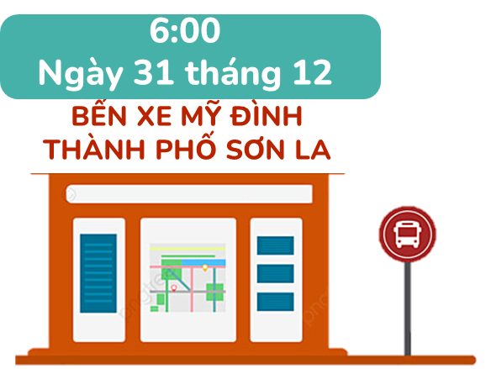
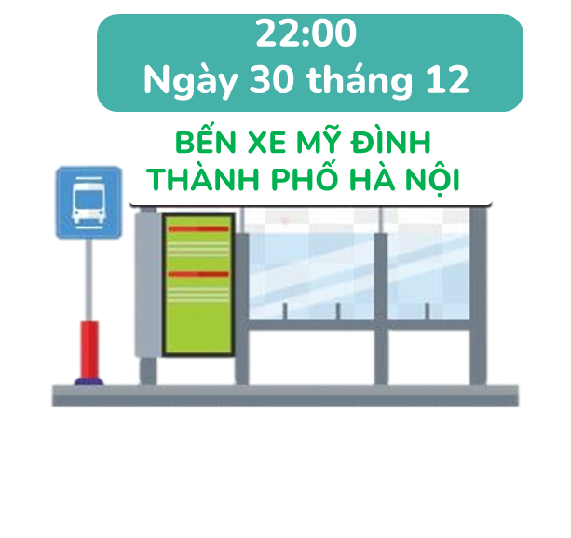
1
Quan sát hình ảnh dưới đây.
Tháng 12
2021
Thứ Hai | Thứ Ba | Thứ Tư | Thứ Năm | Thứ Sáu | Thứ Bảy | Chủ nhật
 |  | 1 | 2 | 3 | 4 | 5
6 | 7 | 8 | 9 | 10 | 11 | 12
13 | 14 | 15 | 16 | 17 | 18 | 19
20 | 21 | 22 | 23 | 24 | 25 | 26
27 | 28 | 29 | 30 | 31
Khởi hành
Đến nơi

Slide 3
1
Thực hiện các yêu cầu:
a) Xe khởi hành tại bến xe Mỹ Đình vào:
thứ mấy, ngày bao nhiêu, tháng mấy?
lúc mấy giờ, buổi gì (sáng, trưa, chiều,
tối, đêm)?
b) Xe đến bến xe thành phố Sơn La vào:
thứ mấy, ngày bao nhiêu, tháng mấy?
lúc mấy giờ, buổi gì (sáng, trưa, chiều, tối, đêm)?
c) Dùng mô hình đồng hồ, tính xem:
xe đi từ bến xe Mỹ Đình đến bến xe thành phố Sơn La mất mấy giờ.

Slide 4
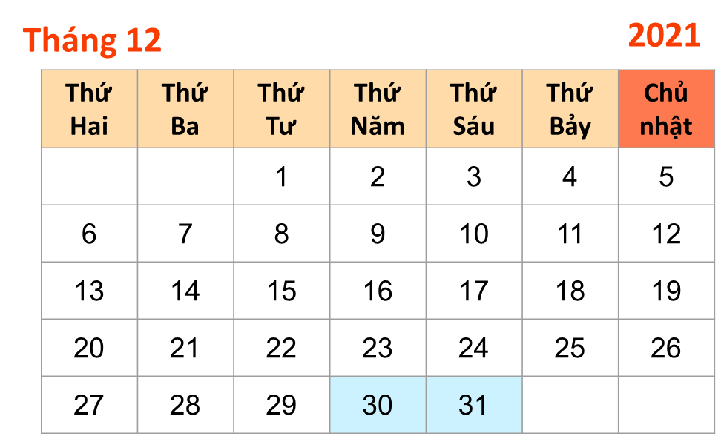
a) Xe khởi hành tại bến xe Mỹ Đình vào:
thứ mấy, ngày bao nhiêu, tháng mấy?
lúc mấy giờ, buổi gì (sáng, trưa, chiều, tối, đêm)?
Thứ , ngày , tháng
Năm
30
12
Lúc
22 giờ/10 giờ đêm

Slide 5
b) Xe đến bến xe thành phố Sơn La vào:
thứ mấy, ngày bao nhiêu, tháng mấy?
lúc mấy giờ, buổi gì (sáng, trưa, chiều,
tối, đêm)?
Thứ , ngày , tháng
Sáu
31
12
Lúc
6 giờ sáng

Slide 6
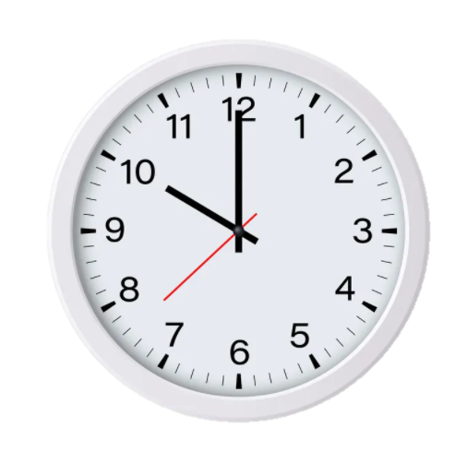
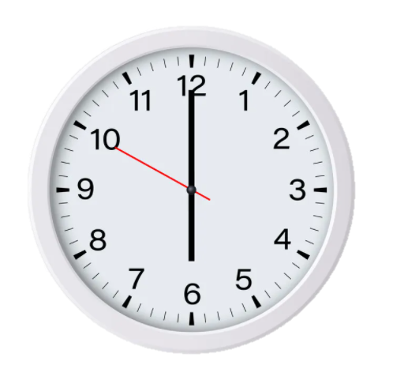
c) Dùng mô hình đồng hồ, tính xem:
xe đi từ bến xe Mỹ Đình đến bến xe thành phố Sơn La mất mấy giờ.
xe đi từ bến xe Mỹ Đình đến bến xe thành phố Sơn La mất 8 giờ.
Ngày 30 tháng 12
Ngày 31 tháng 12
22:00
23:00
24:00
1:00
2:00
3:00
4:00
5:00
6:00
2 giờ
6 giờ

Slide 7
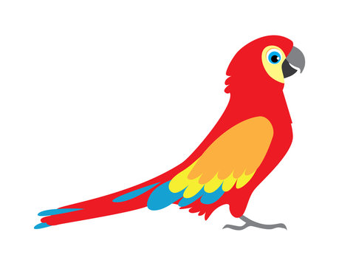
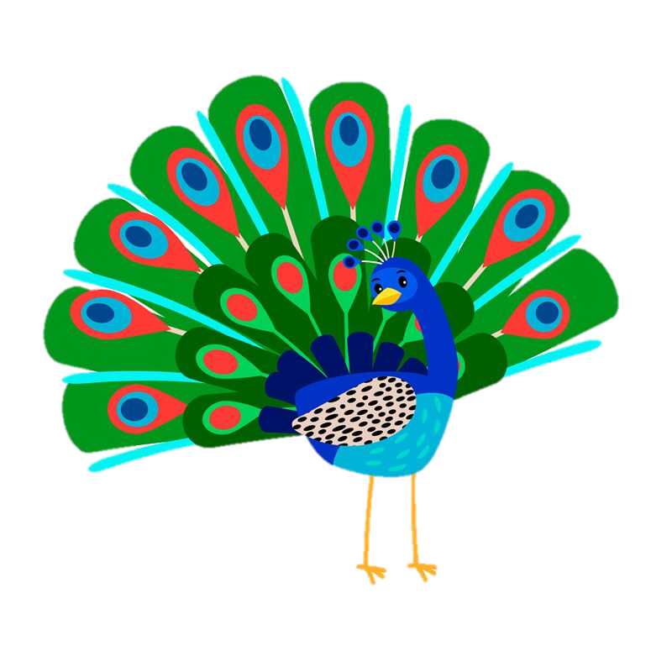
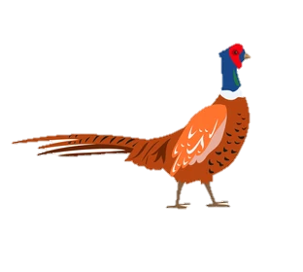
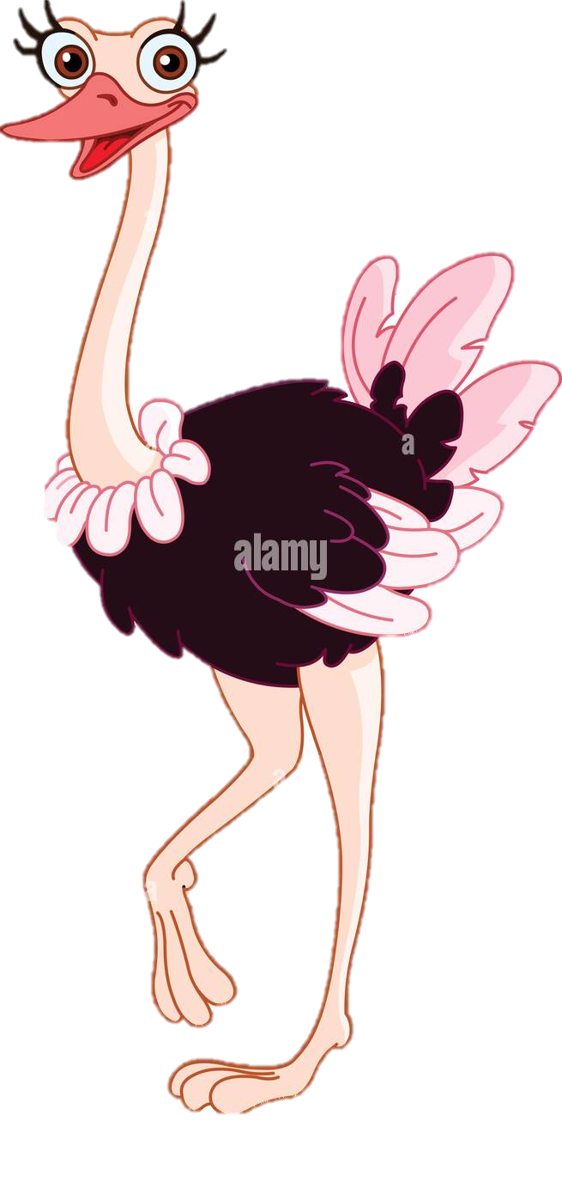
2
Biểu đồ tranh sau đây biểu thị một số con vật ở một vườn thú
Những con vật thường được xem ở vườn thú
Đọc và mô tả biểu đồ theo các gợi ý:
Công | Vẹt | Trĩ | Đà điểu
Biểu đồ này gồm có mấy cột?
4 cột
b) Mỗi cột thể hiện điều gì?
Số con mỗi loại
Mỗi con vật được thể hiện như thế nào?
Hình vẽ

Slide 8
2
Biểu đồ tranh sau đây biểu thị một số con vật ở một vườn thú
Những con vật thường được xem ở vườn thú
Công | Vẹt | Trĩ | Đà điểu
Đếm số con mỗi loại ở biểu đồ trên.
b) Loại nào có số lượng nhiều nhất?
vẹt
?
Loại nào có số lượng ít nhất?
đà điểu
?
c) Có tất cả bao nhiêu con vật?
18
4 + 7 + 4 + 3 =
4
7
4
3

Slide 9
Xin chào và
hẹn gặp lại

